Slide 1
暑研工作汇报
孙亦轩
2026.9.16

Slide 2
研究领域
空间和物理结构感知，以及这些表示在视觉和机器人操作中的应用
3D/4D 视觉
  物体级 3D 重建，场景级3D重建，动态4D重建等
物理与HOI
Robotics
  从人类视频学习操作
  数据效率与闭环策略

Slide 3
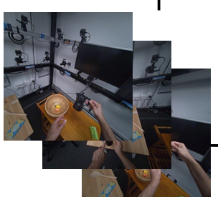
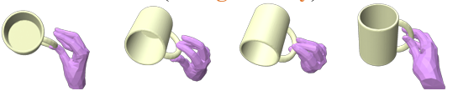
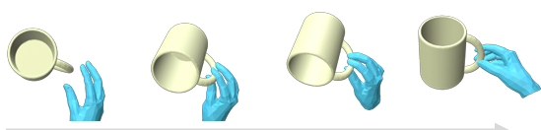

我的暑研工作
应用：
机器人模仿学习：从人类操作视频中提取手部动作与物体运动轨迹，为机器人操作学习提供示范。
交互数据构建：将普通 RGB 视频转化为三维手物交互数据，用于训练动作理解与生成模型。
Feed-Forward 4D Hand-Object Motion Modeling
单目RGB视频
经过修复的手物交互轨迹，与RGB信息符合。
Feed-Forward
Network
（可选）有缺陷的手物交互轨迹
物体mesh

Slide 4

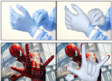
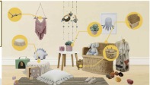
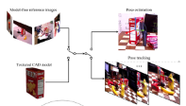
模块化方法
单目 RGB 视频
米制深度
手部重建模块
物体mesh重建模块
物体位姿重建模块
对齐
思路：已有工作可以单独重建手部动作、物体mesh、物体动作，可以直接把它们拼起来。
问题1：需要后处理进行手物对齐。
问题2：模块化重建过程中，手和物体没有办法从对方的动作中获得信息，从而改善自己的重建

Slide 5
手-物联合建模方法
现有方法路线多样，但均难以同时兼顾任务完整性、推理效率和观测信息利用，限制了其实际应用：
任务完整性：部分方法假设物体位姿正确，仅对手部进行去噪。（TOCH、GeneOH）
推理效率：部分方法需要计算开销高昂的测试时优化。
观测信息利用：部分方法未充分利用 RGB 信息或物体几何信息。（WHOLE、HOPformer、EgoGrasp）

Slide 6
模型架构（原创）
我们的方法解决了上述问题：
无需手物对齐
速度快
手物有办法相互借鉴信息
任务定义完整
所有信息得到利用
Clean 手部 MANO 参数
Clean (Initialized)手腕6D位置
Clean (Initialized)物体6D位置
DIT Block
……
Cross Attention
物体mesh
RGB
DIT Block
Noise (Initialized) 手部 MANO 参数
Noise (Initialized)手腕6D位置
Noise (Initialized)物体6D位置
我们统一了手物动作的修正与重建：因为输入既可以是纯高斯噪声，也可以是来自其它模块的重建结果。

Slide 7
模型架构
机制1（非原创☺）：基于attention的RGB condensation
优点：显然由于网络大小限制，每帧只能使用一个RGB token；这一机制使这一个RGB token能够融入手物位置信息和手物细节信息，比单纯pooling DINO feature更有效。
1个DiT Block
Cross Attention to Reference frame
Cross Attention to mesh
Cross Attention to RGB frames (with RoPE)
Self Attention (with RoPE)
CA
(Flow Time fused with AdaLN)
Learnable Query Per (Frame)
输入tokens
Frame 0 (5 tokens)
Frame N (5 tokens)

Slide 8
基于模态的扩散噪声调度策略
机制2：基于模态的扩散噪声调度策略
Motivation：
最原始的motivation：不同模态的重建难易程度可能不同（手姿态可能显著比物体姿态更容易），就修正而言，普遍我们拿到的也是更好的手和更差的物体；应当训练模型适应更好的手和更差的物体同时出现。

Slide 9
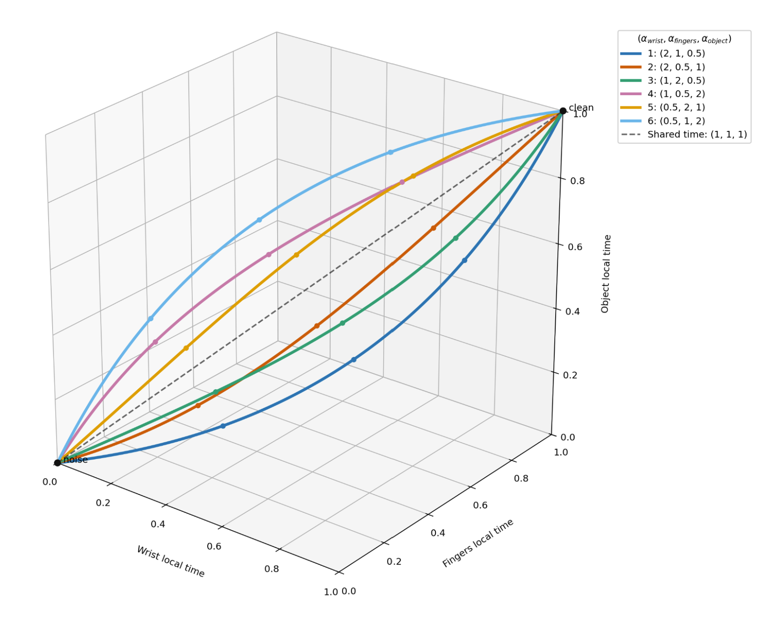
基于模态的扩散噪声调度策略
（在mentor们的引导下）形成了一个数学上更优雅的版本☺
基于模态的扩散噪声调度，本质上是从左下角点走到右上角点的不同路径。
我们可以训练和推理都沿着一个固定路径，最大程度保证训推一致，减轻模型学习难度。
重建：从(0,0,0)开始走
修正：从曲线的中间一点开始走。
Most Clean point (1,1,1)
Most Noisy point (0,0,0)

Slide 10
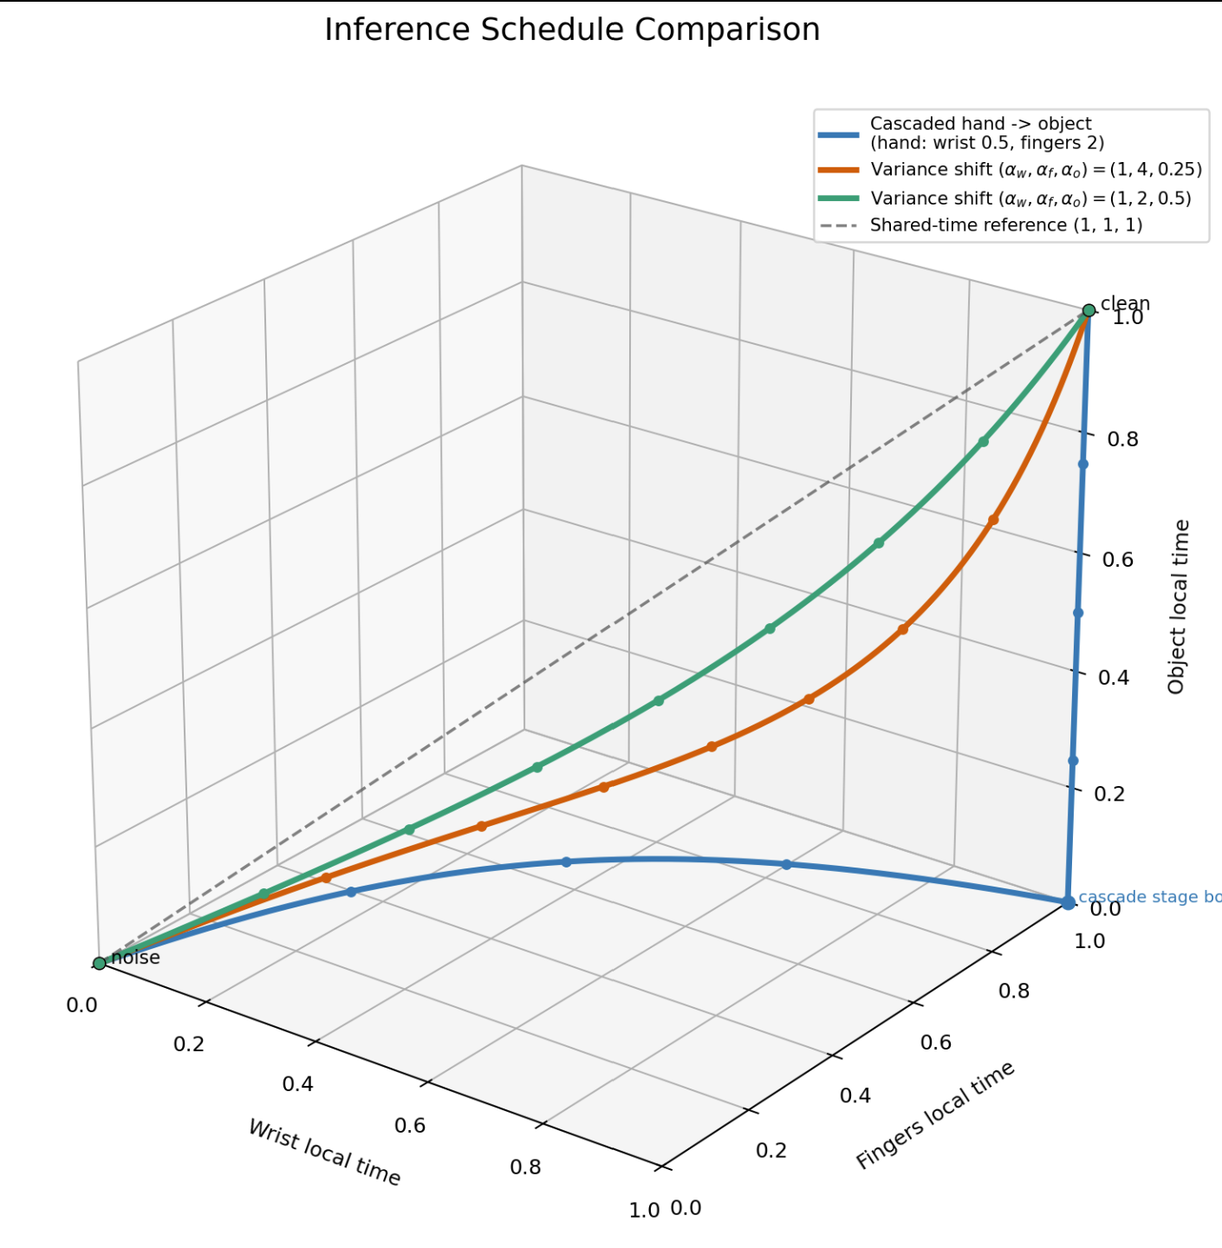
基于模态的扩散噪声调度策略
搜索思路：
在整个三维空间上搜索显然是不可行的，我们需要一定程度的近似。
Step 1：确定偏序关系
Step 2：确定具体的曲线形状（其实也探索不了多少形状，就是探索一下不同的弯曲程度罢了☺）
（思路来源于latent forcing）

Slide 11
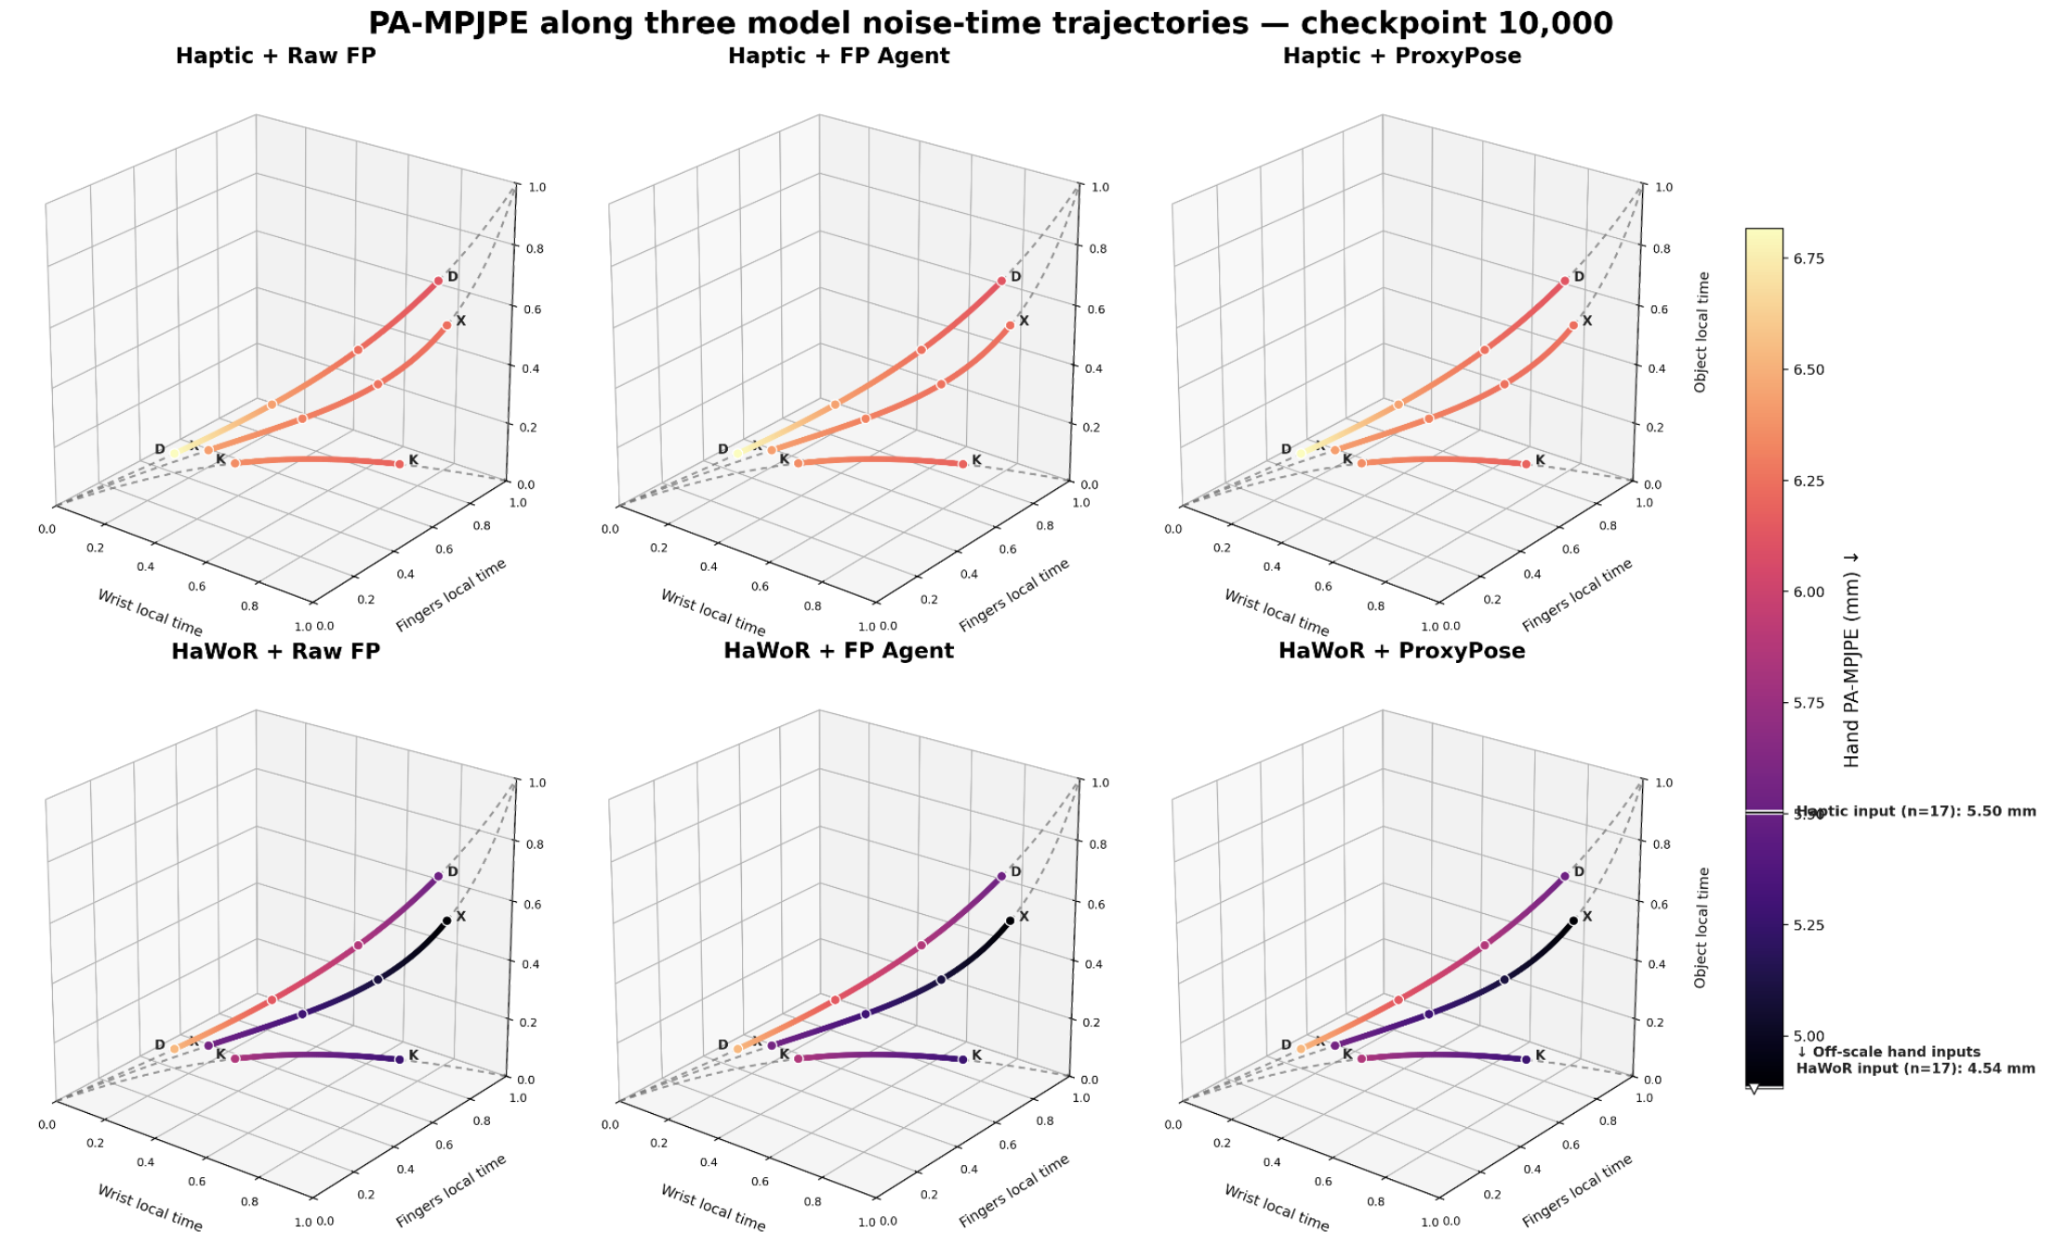
基于模态的扩散噪声调度策略
最终效果的影响因素过多（使用哪条路径，输入用哪些off-the-shelf module，输入究竟应该是路径上面的哪个点），如何进行分析？
应当在分析中保留“数学抽象”
右图说明：我们逐个指标进行考虑，对于每一种指标，我们比较6种不同的输入组合有没有对重建效果产生影响。
对于每一种输入，我们“保留数学抽象方式”，在不同的路径上面采样不同的点，来刻画这个三维空间。

Slide 12
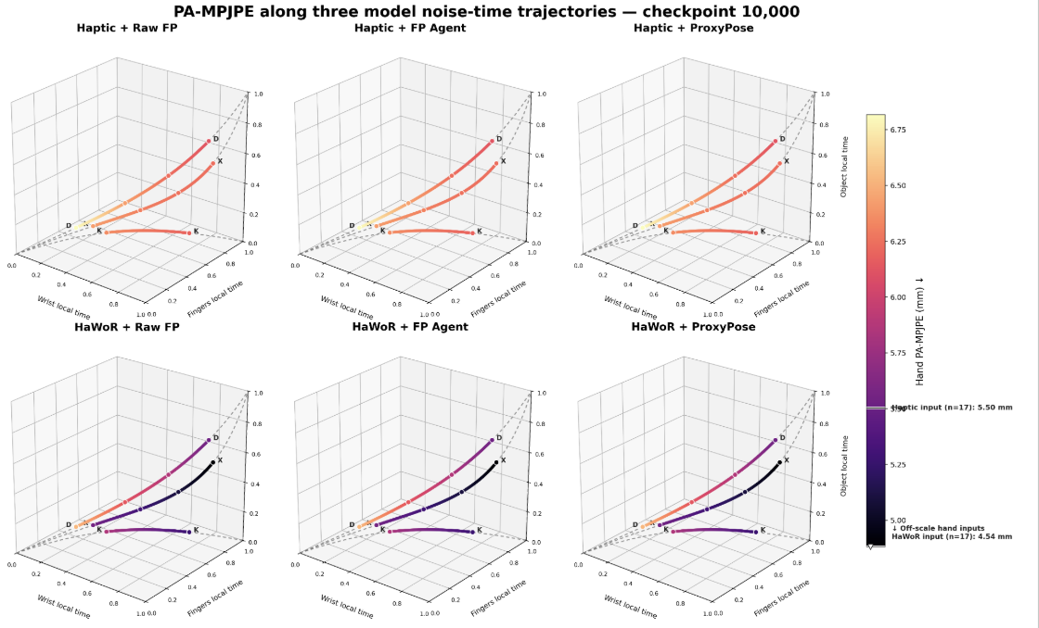
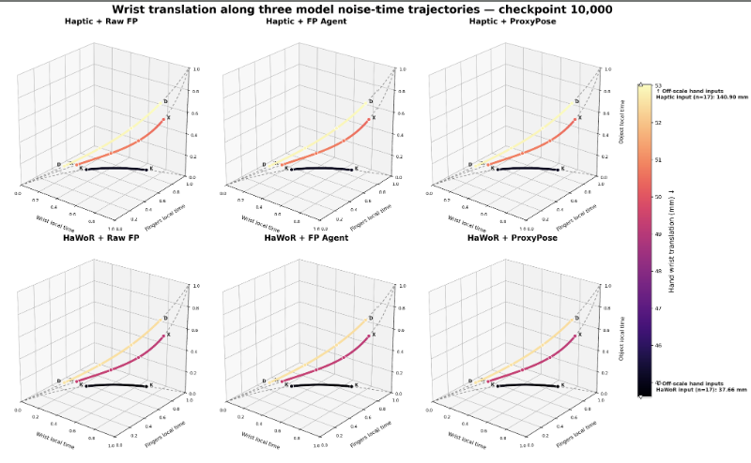
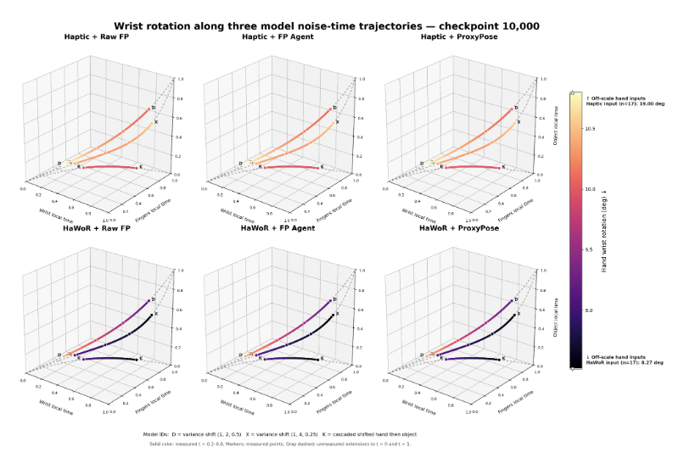
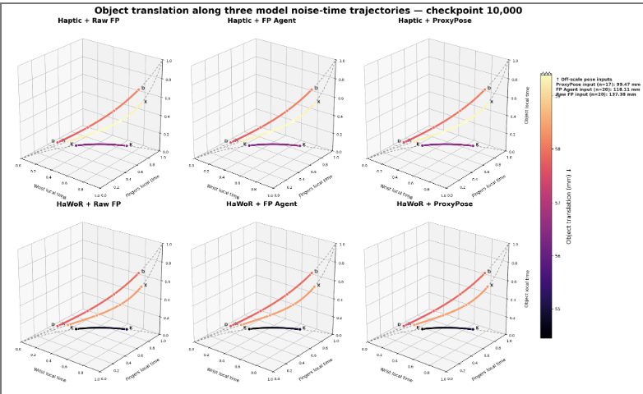
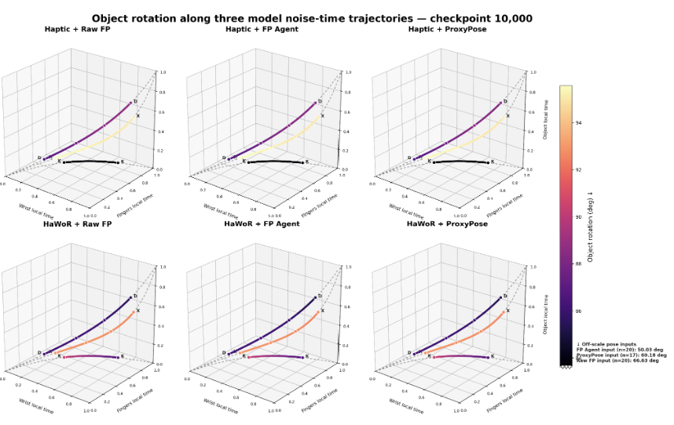
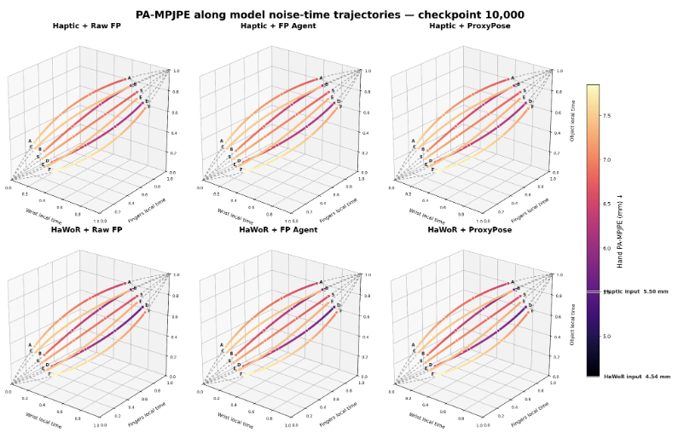
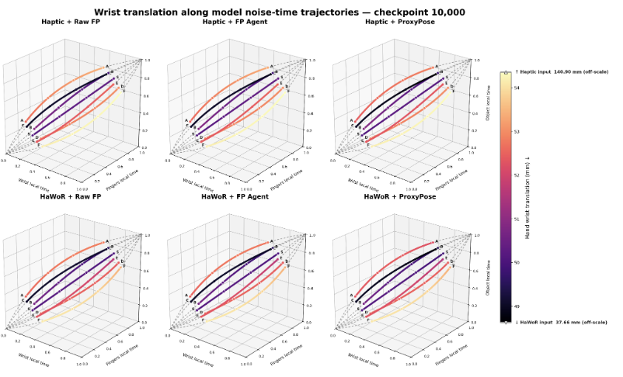
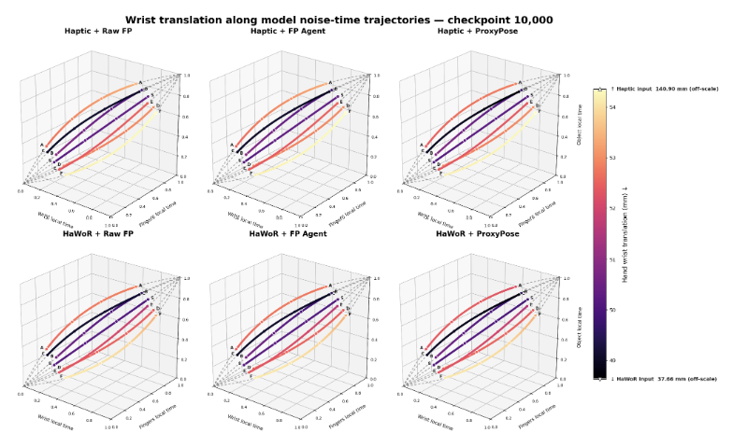
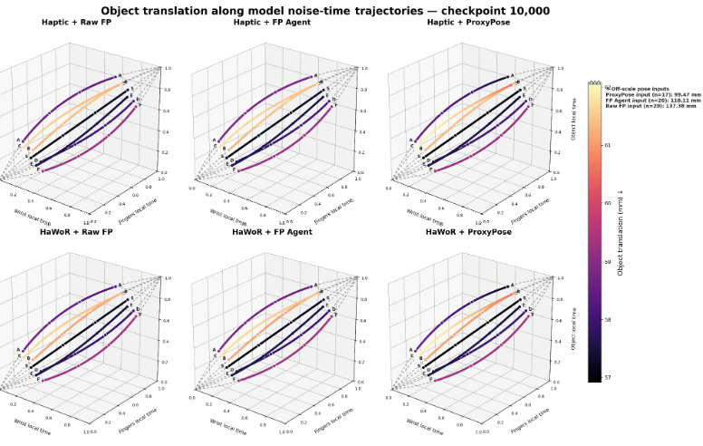
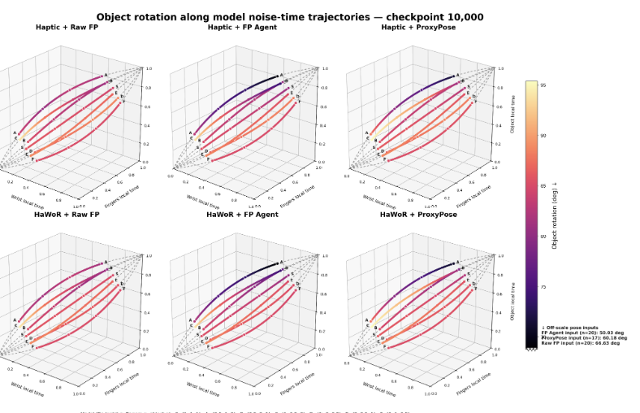
基于模态的扩散噪声调度策略
经历了复杂的分析，得出结论：下图中的这条蓝线最好☺

Slide 13
动作预测的序列建模方式
机制3：动作预测的序列建模方式
以物体旋转为例，两种建模方式：
  1. 每一帧都建模camera frame下的绝对旋转
  2. 每一帧都建模相对于第一帧的旋转
  3. 每一帧都建模相对于前一帧的旋转
Motivation：
  1. 处理物体位姿的歧义性有难度；对于对称物体，多个位姿都是合法的
  2. 不仅要求视觉上合法，还要求在手物交互运动学上合法：比如说用手转一个完全对称的杯子，可能杯子的外观没有变化，但是杯子实际上是在转动

Slide 14
动作预测的序列建模方式
实验之前：第二种有更大的优势，因为
  第一种：既无法优雅处理旋转歧义，也无法建模动力学。
  第三种：容易造成误差累积，很难准确建模小角度偏离（就没有专门再做实验）
（在mentor们的引导下）在prediction space和loss space做第一种和第二种2*2交叉实验。

Slide 15
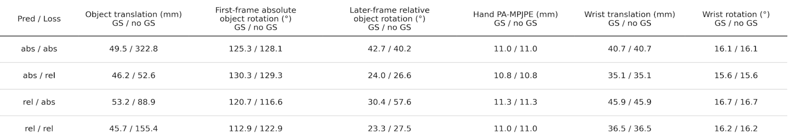
动作预测的序列建模方式
经过2*2交叉实验，发现prediction和loss都使用第三种比较好。

Slide 16
物体外观的编码方式
机制4（尚未实现）：物体外观的编码方式
Motivation：基于物体几何的编码方式很难与RGB视频中物体的2D外观相联系；需要让网络看到物体“长成什么样子”，并建立RGB视频（2D）与物体geometry（3D）的correspondence
基本做法：从几个视角渲染物体，建立RGB视频（2D）与渲染视角（2D）的correspondence

Slide 17
物体外观的编码方式
（来自mentor们的）网络架构
含有correspondence信息的RGB feature
当前帧RGB DINO
想要一种含有2D-3D correspondence信息的token
Cross Attention
Cross Attention
物体位姿token
渲染视角RGB DINO
辅助预测输出：patch center的camera frame位置

Slide 18
目前结果示例：20200918-subject-06_20200918_113621_932122060861 · LIGHT Experiments

Slide 19
总结
应用Feed-Forward Model建模hand object interaction的意义：
  速度快，无需复杂后处理，鼓励互相利用信息。
如何做好Feed-forward model：
  基于模态的扩散噪声调度策略
  动作预测的序列建模方式
  物体外观的编码方式
GPT 6 Astra在real2sim上面有着非常高超的建模能力，对3d vision研究者提出了挑战

